Slide 1
STM32 보드를 사용한 간단한 선풍기
경기인력개발원
최명수

Slide 2
목표
선풍기 세기 조절
STM32 보드의 timer를 사용한 PWM 생성
버튼 상태 읽기
선풍기 상태 표시
- LED & LCD 제어

Slide 3
State Machine Diagram
Stopped
Speed 1
LCD displays “Stopped”
Press Button 1
LED 1 lights up
LCD displays “speed 1”
fan activates at speed 1
Press Button 0
Press Button 3
Press Button 0
Press Button 2
Press Button 1
Press Button 1
Press Button 2
Press Button 3
Press Button 0
Speed 3
Speed 2
LED 3 lights up
LCD displays “speed 3”
fan activates at speed 3
LED 2 lights up
LCD displays “speed 2”
fan activates at speed 2
Press Button 2
Press Button 3

Slide 4
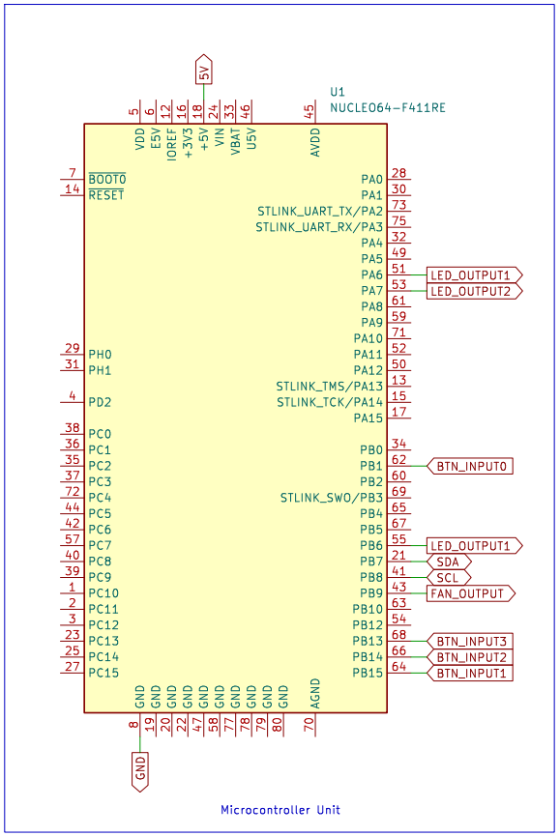
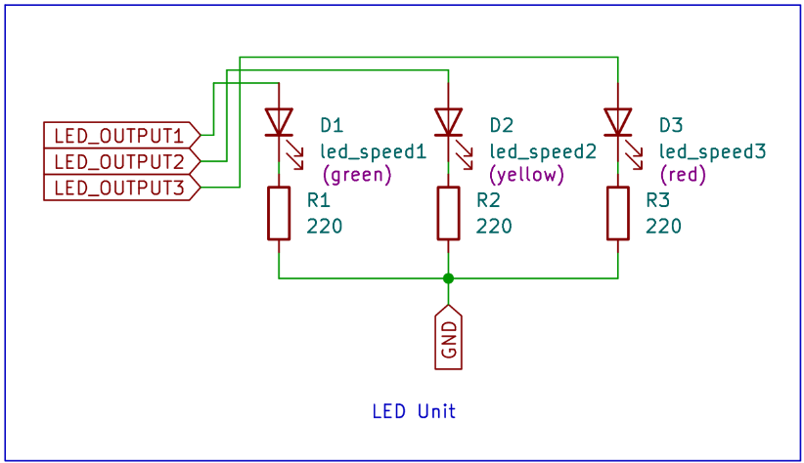
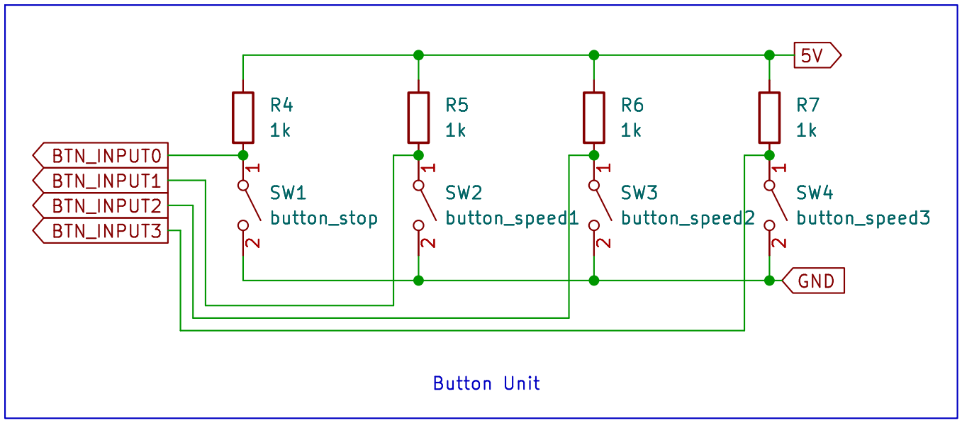
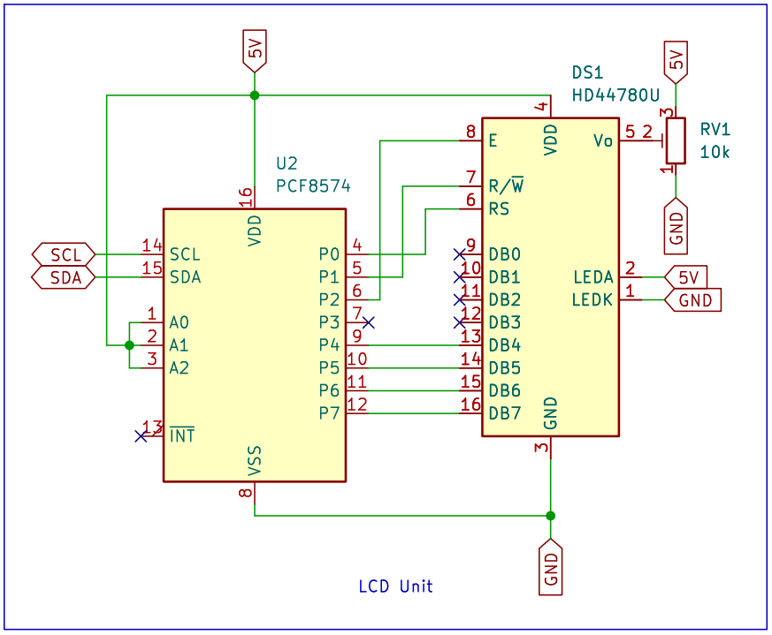
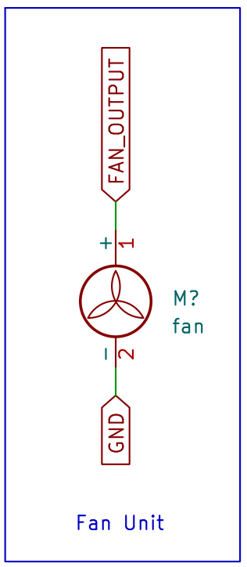
회로도

Slide 5
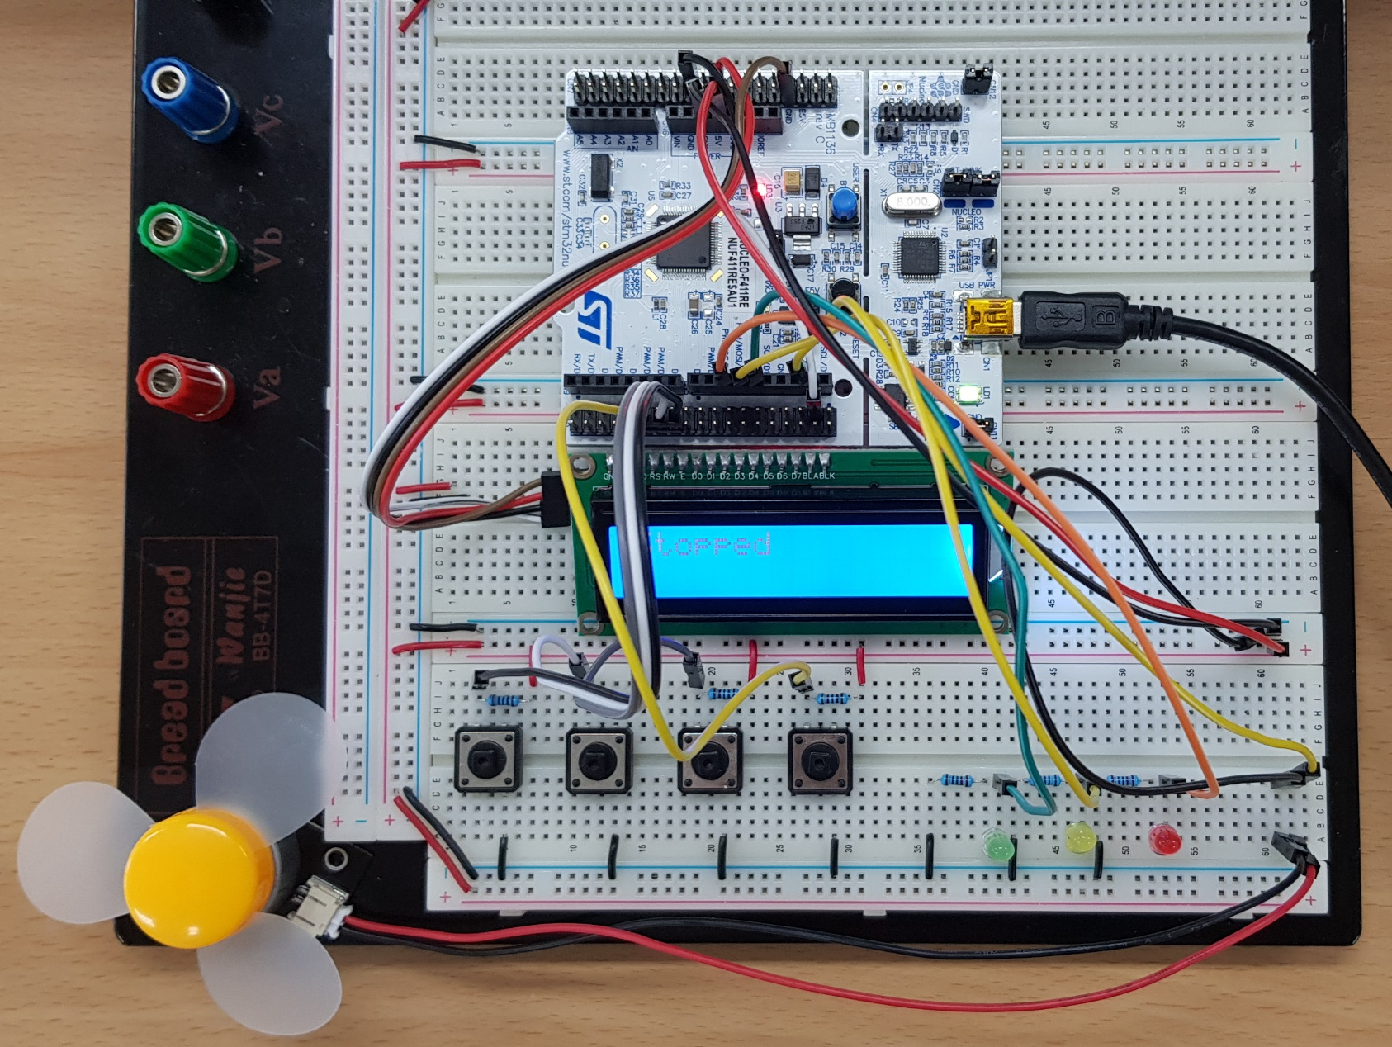
회로도 구현

Slide 6
Code Summary
main.c
while (1)
버튼

